Slide 1
SEARCHING ALGORITHMS

Slide 2
Алгоритми за търсене
Linear search
Jump search
Binary search
Ternary Search
Interpolation search
Exponential search
Fibonacci search

Slide 3
Best-case performance | O(1)
Average-case performance | O(n)
Worst-case performance | O(n)
Linear search
Идея - Итерираме последователно докато не намерим търсената от нас стойност.

Slide 4
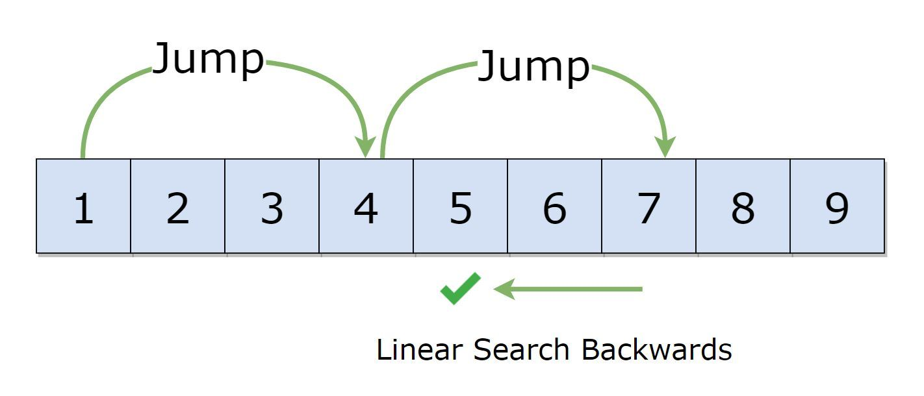
Best-case performance | O(1)
Average-case performance | O(√n)
Worst-case performance | O(√n)
Jump Search
Идея - Прескачаме по √n елемента докато не достигнем елемент, по-голям от търсения.
Връщаме се назад, √n позиции или докато не открием търсеният от нас елемент.

Slide 5
Best-case performance | O(1)
Average-case performance | O(log n)
Worst-case performance | O(log n)
Binary search
Прилага се върху сортирани данни или върху краен интервал от стойности [left, right].
Идея:
Фиксираме средата на интервала mid (mid = (left + right) / 2).
Ако сме открили търсената от нас стойност или интервалът е празен, спираме процедурата.
Ако търсената от нас стойност е по-голяма от фиксираната, продължаваме процедурата в десният интервал, породен от разделянето (mid + 1, right).
В противен случай в левият (left, mid - 1).

Slide 6
Best-case performance | O(1)
Average-case performance | O(log n)
Worst-case performance | O(log n)
Exponential Search
Идея - Проверяваме елементите на позиции 2⁰, 2¹, ..., 2^{i}, ... докато елемента на позиция 2^{i} е по-малък или равен на търсения.
Така за търсения от нас елемент x е вярно: A[2^{i - 1} ] < x <= A[2^{i}].
Прилагаме двоично търсене върху елементите от интервала: [2^{i - 1} + 1... 2^{i}].

Slide 7
Best-case performance | O(1)
Average-case performance | O(log n)
Worst-case performance | O(log n)
Ternary Search
Прилага се върху сортирани данни или върху краен интервал от стойности [left, right].
Идея:
Разделяме интервала на 3 “равни” части: [left, m1], [m1, m2], [m2, right].
Ако сме открили търсената от нас стойност или интервалът е празен, спираме процедурата.
Продължаваме процедурата в интервалът, на когото принадлежи търсената от нас стойност.

Slide 8
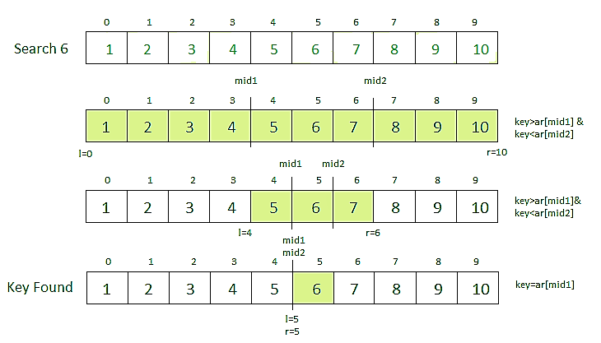
Best-case performance | O(1)
Average-case performance | O(log n)
Worst-case performance | O(log n)
Ternary Search

Slide 9
Задачи
Намерете ∛n с точност до третия знак след десетичната запетая, където n се въвежда от клавиатурата.
Sysadmin
Sequence
Exam
Load
Increase
Socks
Shoe Shopping
Article
Ферма
Riddles
Motherboard
Graze

Slide 10
THE END

